Slide 1
ADS复习习题选讲

Slide 2

Knowledge point：AVL树，完全二叉树定义
Key point:
The balance factor BF( node ) = h_{L} − h_{R} . In an AVL tree, BF( node ) = −1, 0, or 1.
注意不要把完全二叉树和满二叉树定义混淆！
一棵深度为k的有n个结点的二叉树，对树中的结点按从上至下、从左到右的顺序进行编号，如果编号为i（1≤i≤n）的结点与满二叉树中编号为i的结点在二叉树中的位置相同，则这棵二叉树称为完全二叉树。
Notes:
Ar：35%

Slide 3

Knowledge point：红黑树基本性质
Key point:
根节点必须是黑色
每个结点必须是黑色或者红色
叶子节点 (nil) 是黑色
如果一个结点是红色，则它的两个子节点都是黑色的
从根结点出发到所有叶节点的路径上，黑色节点数量相同
首先排除子节点为黑色（左右路径黑色节点个数不同）
红色节点的子节点必须是黑色，增加黑色节点导致左右路径黑色节点个数不同
Notes:
Ar：35%

Slide 4

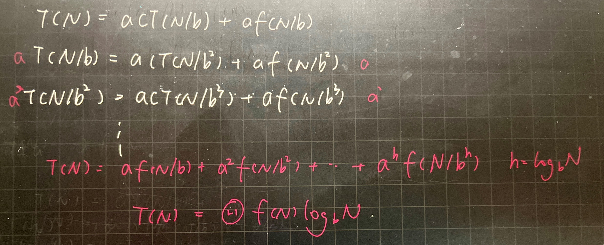
Knowledge point：递推方程
Key point:
将if的条件带入递推公式，在第二项，第三项，……递推式分别两边乘以a，a^2, …..，之后两边相加消去T，可得结果。
补充资料：https://www.cnblogs.com/fanzhidongyzby/p/2613171.html
Notes:
Ar：35%

Slide 5
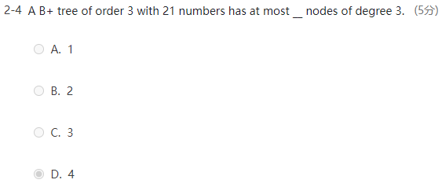
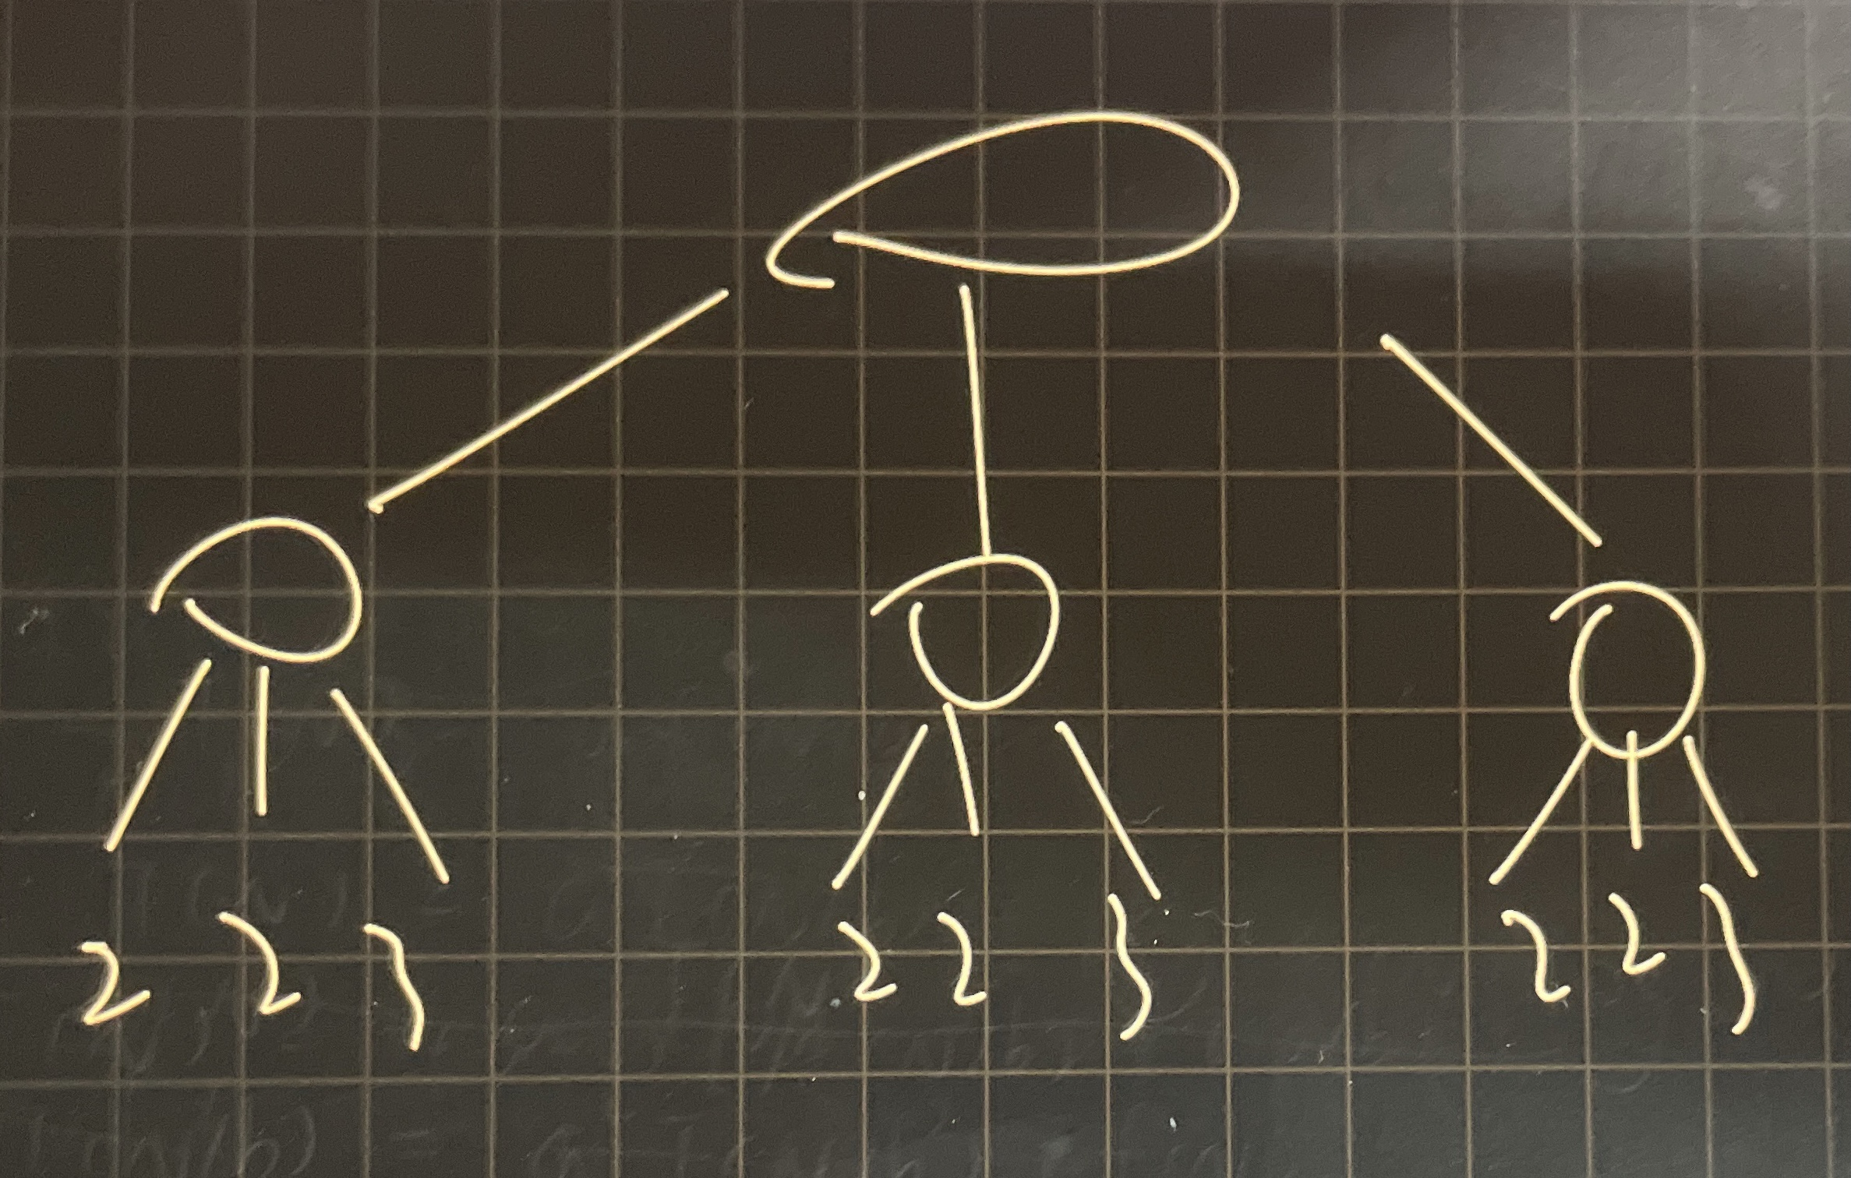
Knowledge point：B+树
Key point:
The root is either a leaf or has between 2 and M children.
(2) All nonleaf nodes (except the root) have between ⎡M/2⎤ and M children.
(3) All leaves are at the same depth.
Notes:
Ar：35%

Slide 6
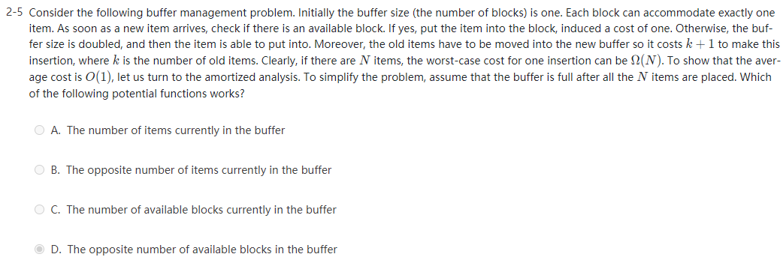
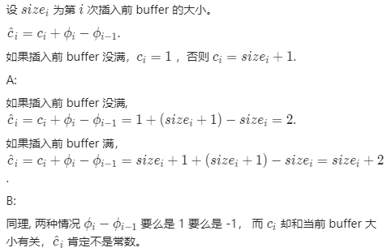
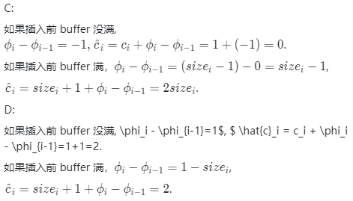
Knowledge point：摊还分析， Potential method
Key point:
In general, a good potential function should always assume its minimum at the start of the sequence
Notes:
注意两个状态的定义

Slide 7

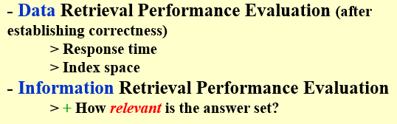
Key point:
Key point:

Slide 8
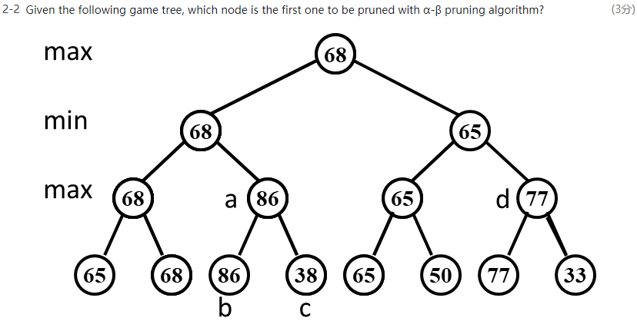

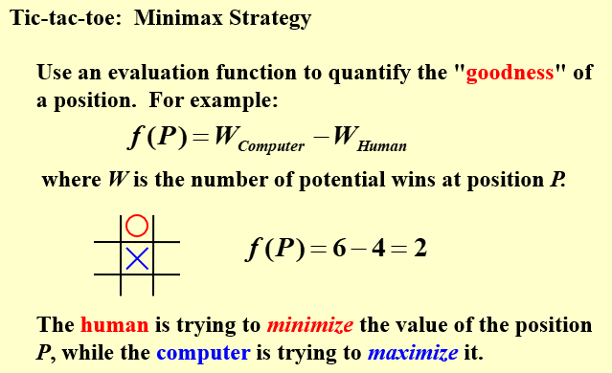

Slide 9
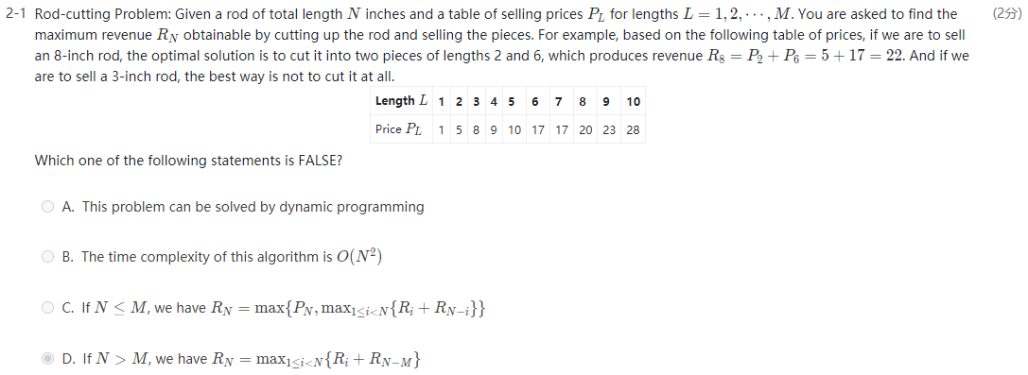
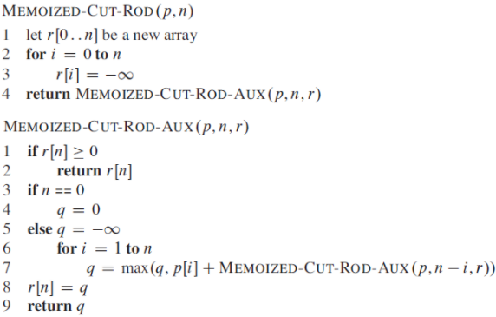
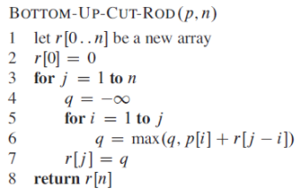
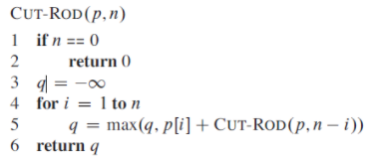

Slide 10
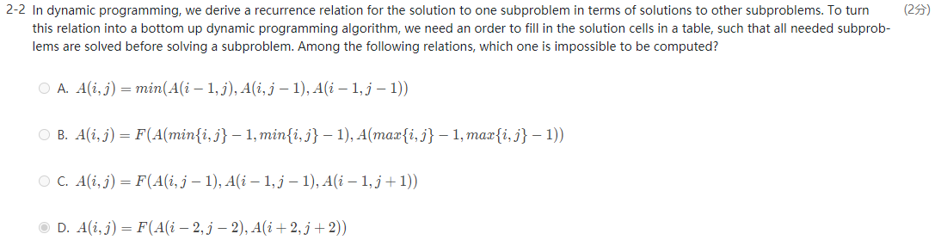
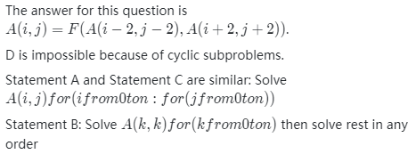
Key point:
动态规划解题特点：
子问题？最后一步？
转移方程？
初始条件？边界情况？
计算顺序？

Slide 11
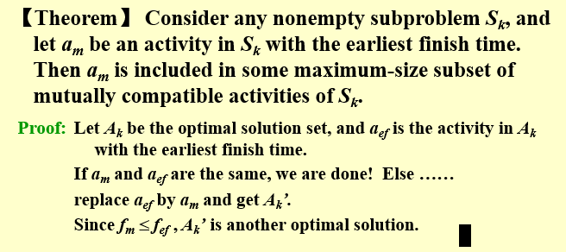

Slide 12



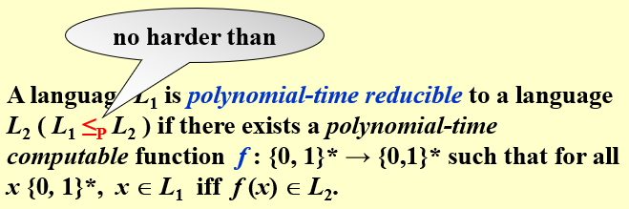

Slide 13
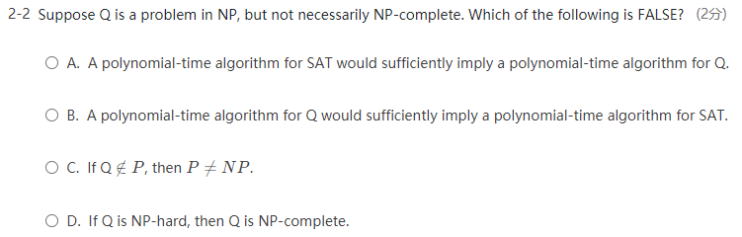
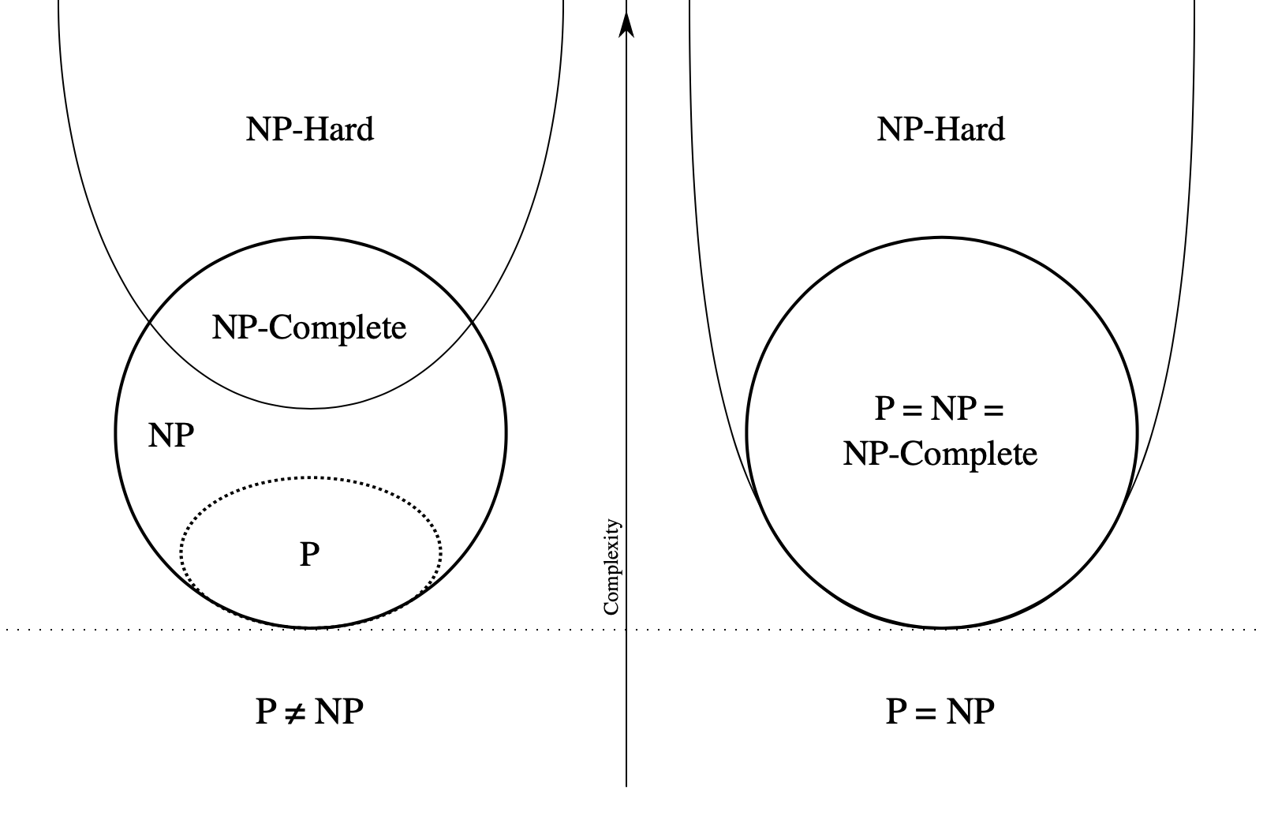
A，B选项：
SAT: NP-complete
If we can solve any NP-complete problem in polynomial time, then we will be able to solve, in polynomial time, all the problems in NP!
C选项：
P包含于NP，Q不是P但是是NP，P一定不等于NP
D选项：NP-hard和NP的交集是NPC

Slide 14
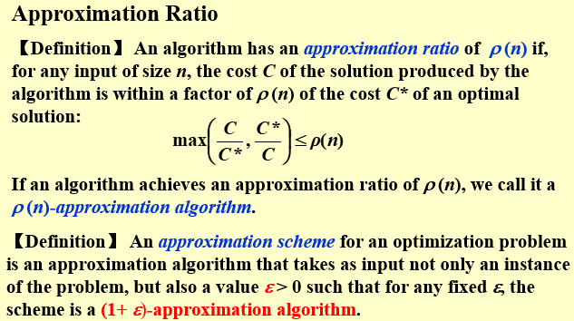
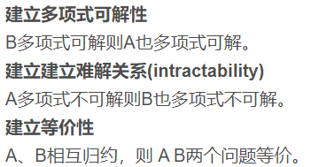
A多项式归约B，意味着问题B至少和求解问题A一样难，意义跟小于等于号类似。
多项式归约实际是用来比较解决两个问题的难度大小关系。

Slide 15
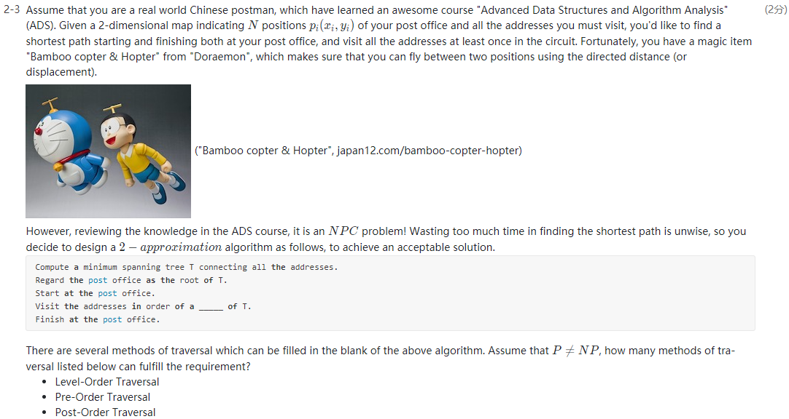


Slide 16
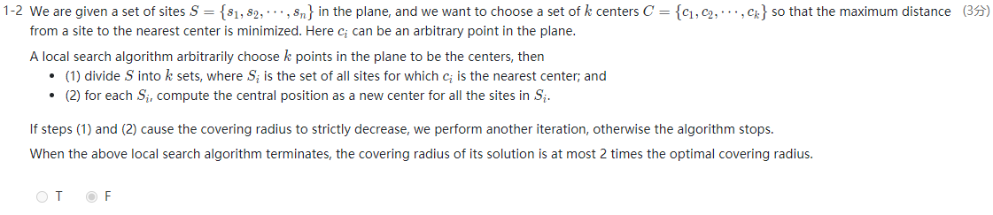


Slide 17
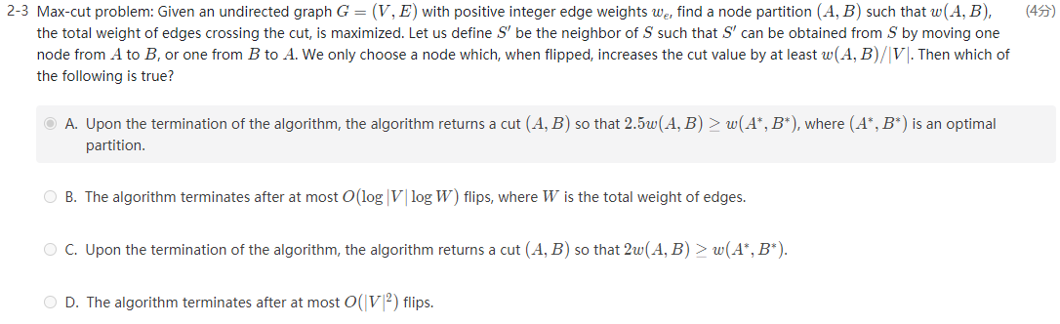
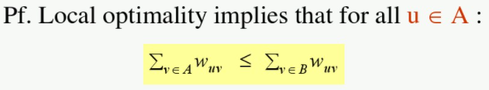

Slide 18
每隔 次flip翻倍，最多翻倍 次，总次数最多为

Slide 19
